Slide 1
WELCOME TO

Slide 2
Lions Clubs
International
Nel 2018 GUIBILEI importanti
100 anni dal primo numero della rivista Lyon
70 anni dei primi Lions club in Europa
50 anni dalla fondazione della LCIF
45 anni dalla Melvin Jones Fellowship
10 anni distretto 132 Macedonia
Europa Forum 2018

Slide 3
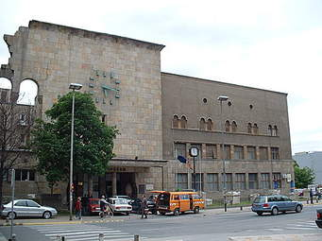
Lions Clubs
International
LIONS CLUBS
EUROPA FORUM 2018
25-27.10.
SKOPJE
(55 anni la capitale della solidarietà globale)
Europa Forum 2018

Slide 4
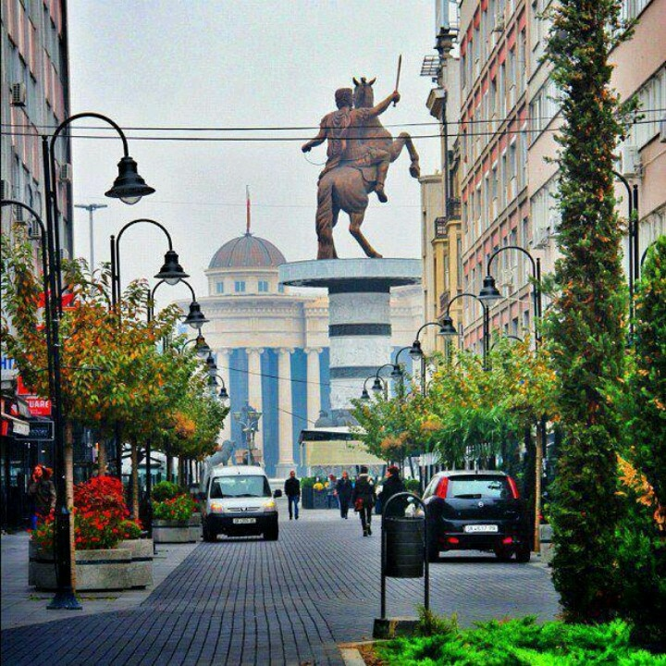
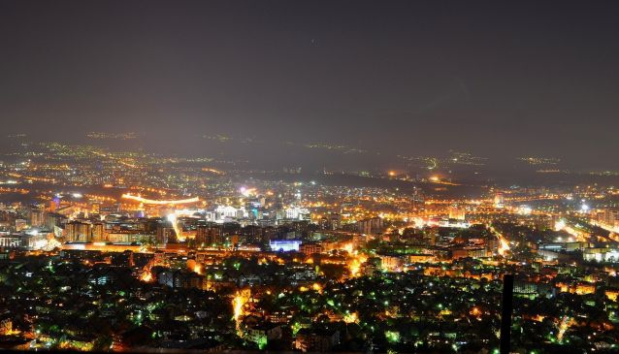

Slide 5
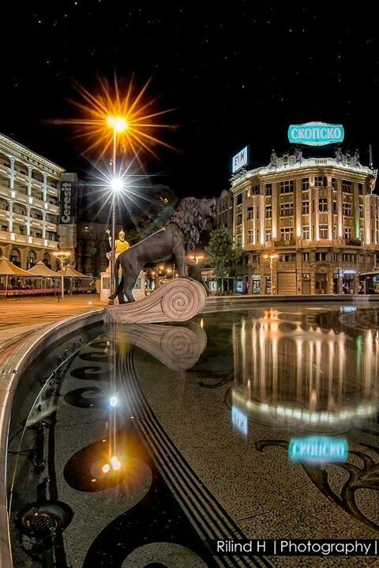
Lions Clubs
International
Soggetto del forum:
Consapevolzza e empatia dei Lion
Europa Forum 2018

Slide 6
Lions Clubs
International
70 anni Lions in Europa mostrano la consapevolezza e l'empatia
per aiutare le persone che hanno bisogno di aiuto per la tutela dell'ambiente e il rafforzamento della reputazione di LCI
Europa Forum 2018

Slide 7
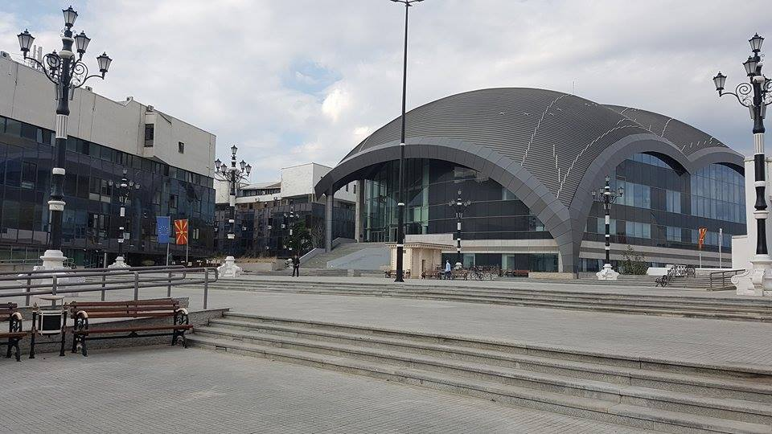
Lions Clubs
International
Località al quale si tiene il forumi
MACEDONIAN PHILHARMONIC
Europa Forum 2018

Slide 8
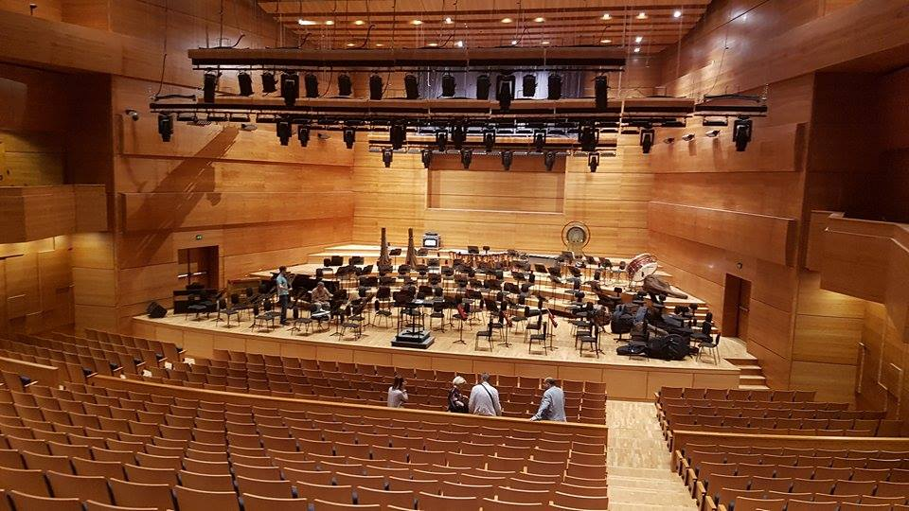
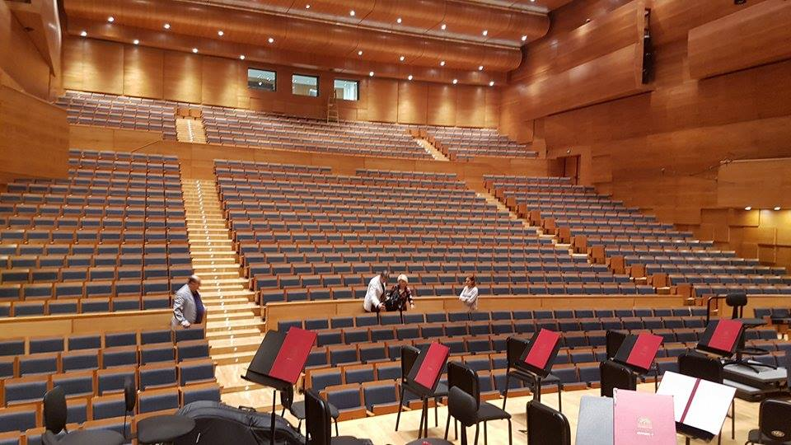
Lions Clubs
International
SEZIONE PLENARIA
Europa Forum 2018

Slide 9
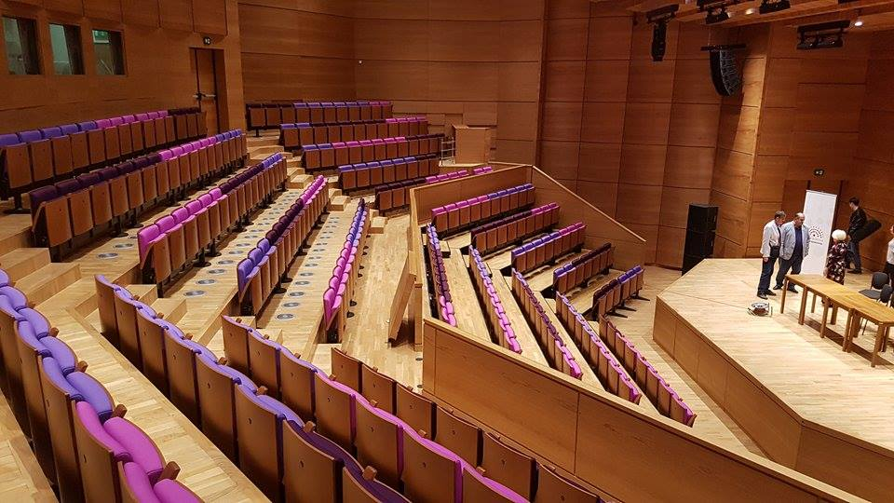
Lions Clubs
International
Thomas Kuti concorso musicale
Europa Forum 2018

Slide 10
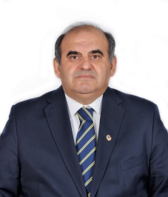
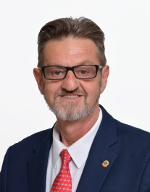
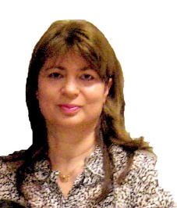
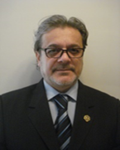
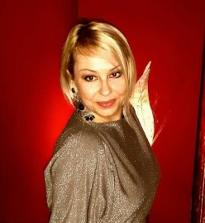
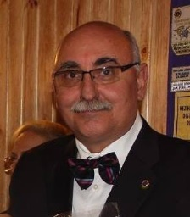
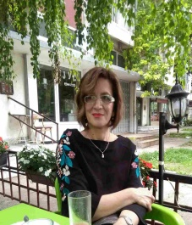
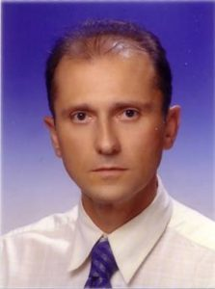
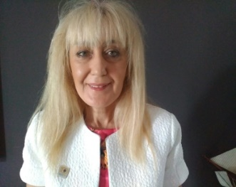
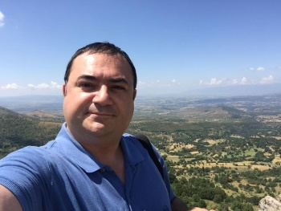
COMITATO ORGANIZZATOR
E D’EUROPA FORUM 2018
Nebojsa Davidovski, PDG
President,
Sponsoring, Agora & Legal
Zvonimir Cvetanovski, PDG
General Secretary
& International Relations
Roza Krsteska, RC
Program Director
Forum Program
Marjan Tanusevski, RC
Information & PR
Mirjana Matovska, PCP
Registration & Protocol
Goce Burzevski, PCP Human Resources
Borka Cvetanovska, L
Finance
Mihajlo Sirgoski, D132 DG 2017-2018
Sonja Bojadzieva,
D-132 DG 2018-2019
Zoran Minov, 1VCP
Webmaster

Slide 11
Lions Clubs
International
REGISTRAZIONE E INFORMACIONI
Sito web:
europaforum2018.org
Europa Forum 2018

Slide 12
Lions Clubs
International
FEES
REGISTRAZIONE:
01.01.2018-30.06.2018___________ 215 EUR LIONS
___________ 135 EUR Non Lions
___________ 70 EUR LEOs
01.07.2018-27.10.2018 ___________ 240 EUR LIONS
___________ 150 EUR Non LIONS
___________ 70 EUR LEOs
Europa Forum 2018

Slide 13
Lions Clubs
International
TASSE
REGISTRAZIONE:
1 DAY ___________________________ 90 EUR LIONS
1 DAY ___________________________ 60 EUR Non LIONS
1 DAY ___________________________ 35 EUR LEOs
GALA DINNER:________________ 50 EUR
HOST EVENING:_______________ 43 EUR
LUNCH:______________________ 15 EUR
Europa Forum 2018

Slide 14
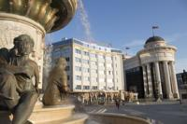
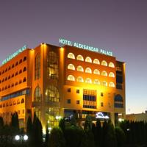
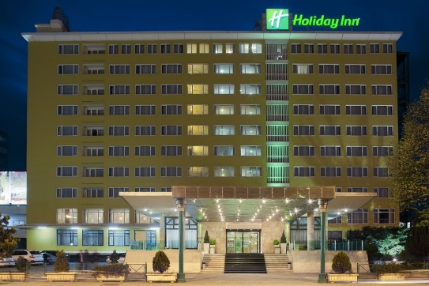
Lions Clubs
International
Informazioni sugli hotel che ti
consigliamo di trovare su
europaforum2018.org / Hotels
Europa Forum 2018

Slide 15
Lions Clubs
International
ESCURSIONI
OGNI GIORNO
MEZZA GIORNATA
PRIMA E DOPO IL FORUM
puoi trovare su
europaforum2018.org / Excursions
Europa Forum 2018

Slide 16
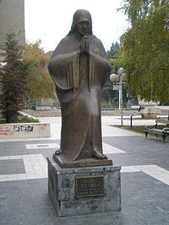
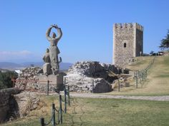
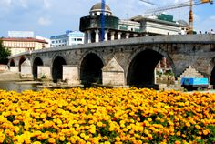
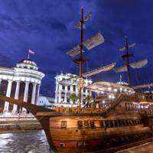
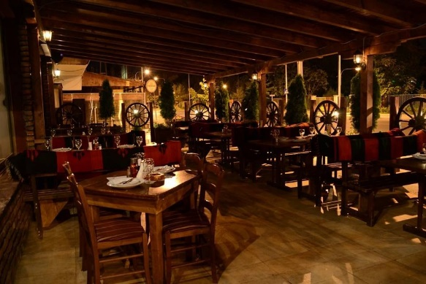
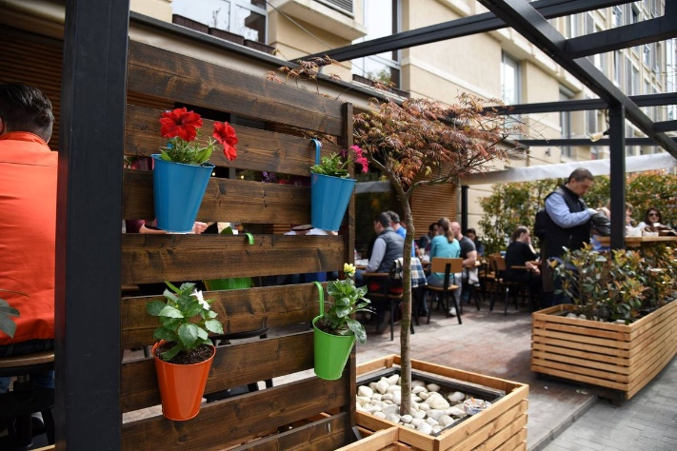
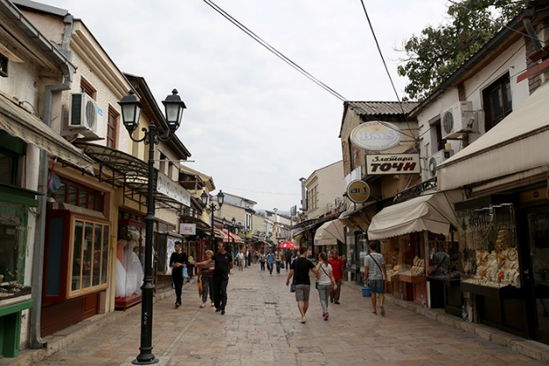

Slide 17
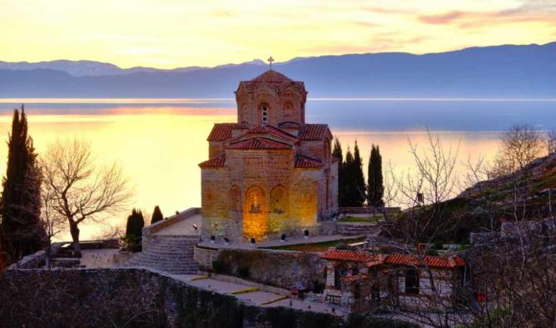
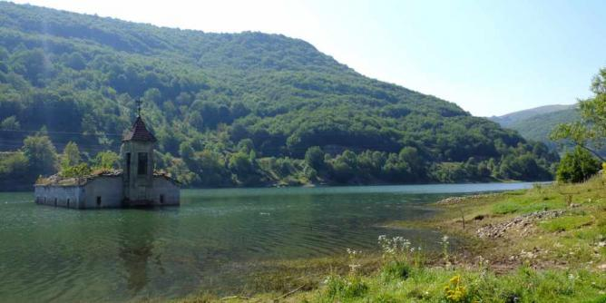
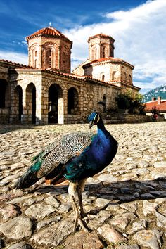
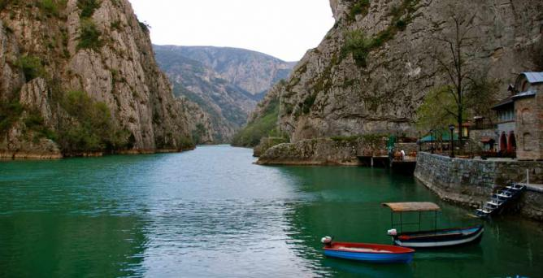
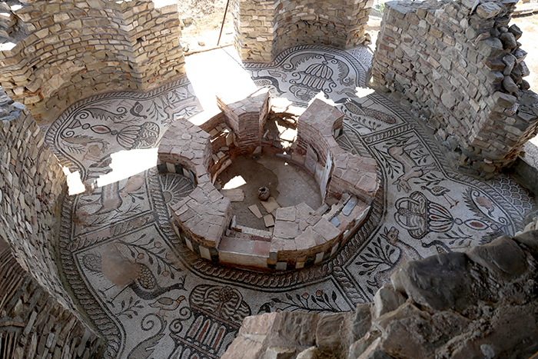
Mavrovo lake
Ohrid, the city with 365 churches
Canyon Matka
Stobi and Heraclea

Slide 18
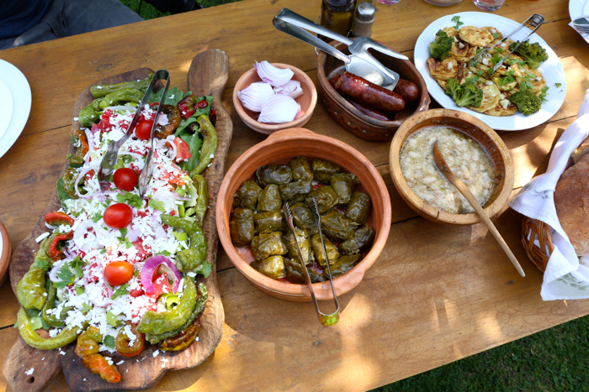
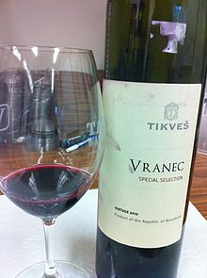
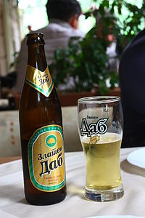
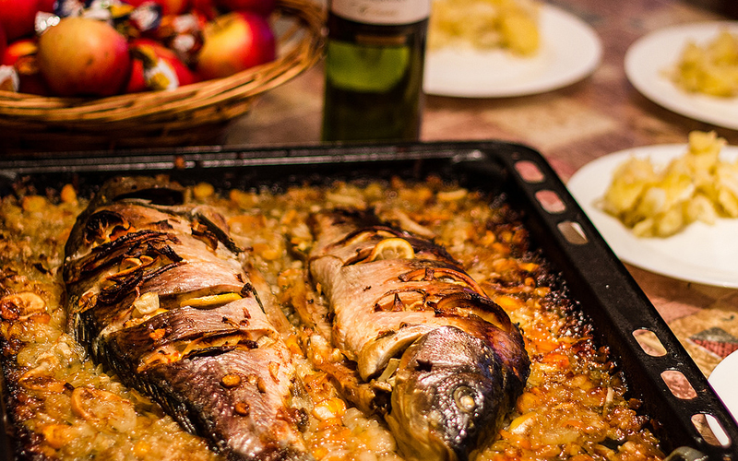
Cucina macedone

Slide 19
BENVENUTO IN

